Slide 1
Тема ответственности в фильме Елены Дубровской «Александр»

Slide 2
«Ответственность» - происходит от слова «ответ» (от древнерусского «вѣтъ» - совет, договор и старославянского «вѣтъ» - решение, воля).
Приставка от- используется в значении «исходная точка». То есть исторически значение слова – исходить (действовать) согласно договору, принятому решению или чьей-то воле, чужой или собственной.
В «Современном толковом словаре» Т. Ф. Ефремовой определение сохраняет контекст обязательств при выполнении дела:
1. Возлагаемое на кого-либо или взятое кем-либо обязательство отчитываться в каких-либо своих действиях и принять на себя вину за возможные их последствия; обязанность отвечать за свои поступки.
2. Наделенность необходимыми возможностями, правами и обязанностями для выполнения какого-либо дела, для решения какой-либо задачи.
3. Высокоразвитое чувство долга, добросовестное отношение к выполнению своих обязанностей.
4. Серьёзность, важность чего-либо.

Slide 3
- Быть ответственным – привилегия избранных или качество, доступное каждому?
- Ответственным может быть только взрослый?

Slide 4
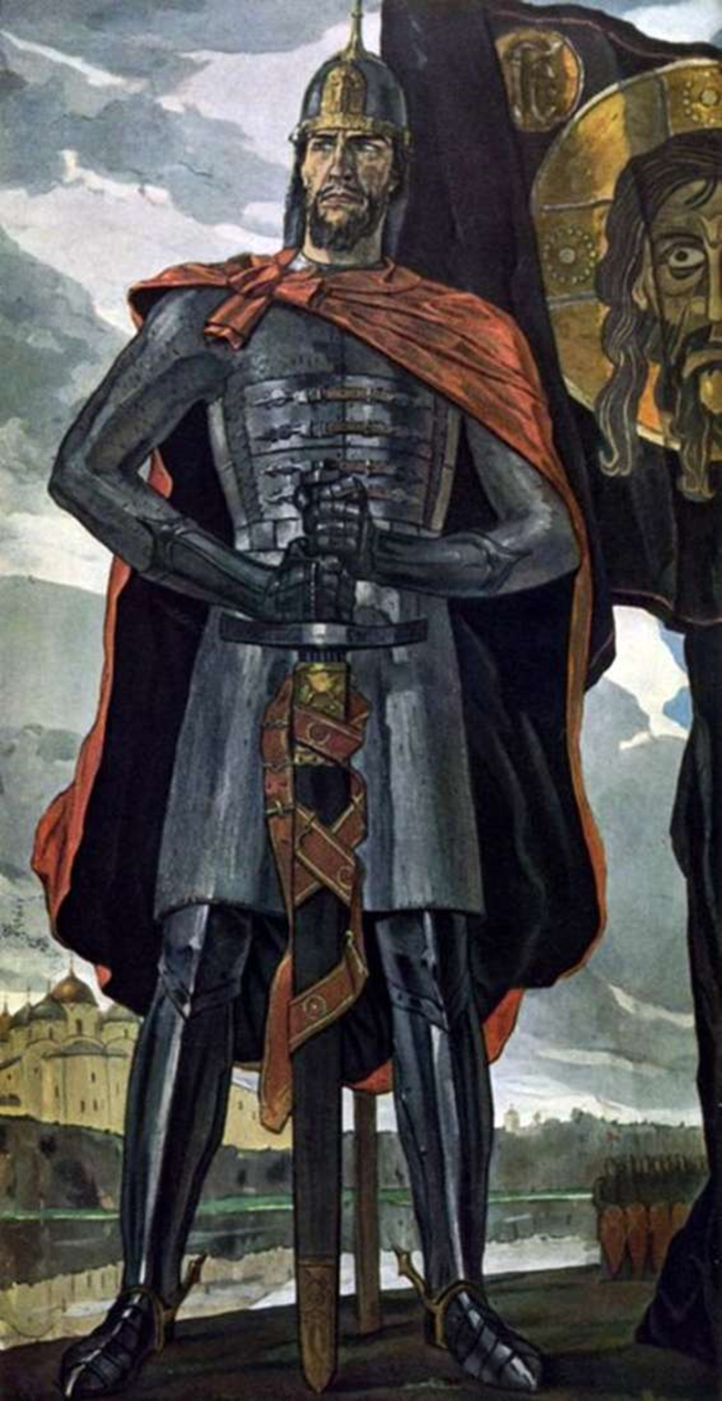
Павел Дмитриевич Корин «АЛЕКСАНДР НЕВСКИЙ»
1942-1943 гг., холст, масло, 275x142 см
Государственная Третьяковская галерея, Москва

Slide 5
1. Перед каким сражением князь Александр сказал ставшие легендарными слова «Не в силах Бог, а в правде!»? Невская битва Ледовое побоище Освобождение Пскова Оборона Новгорода | 4. Кто из российских монархов учредил Императорский Орден Святого Благоверного Князя Александра Невского? Петр I Екатерина I Екатерина II Петр III
2. Где впервые появляется приписываемая Александру Невскому фраза «Кто с мечом к нам войдёт, от меча и погибнет»? В «Журнале Петра Великого» В работе историка Н. М. Карамзина В «Истории Петра» А. С. Пушкина В фильме Сергея Эйзенштейна | 5. Какое изображение князя легло в основу его портрета на советском ордене Александра Невского? Портрет князя работы художника П. Корина Портрет актёра Н. Черкасова, сыгравшего роль князя в фильме С. Эйзенштейна «Александр Невский» Иконописное изображение Посмертная маска
3. Сколько сражений за свою жизнь князь Александр проиграл? Ни одного Одно Два Три | 6. Орден Александра Невского вошел в государственную наградную систему Российской Федерации, утверждены его статут и описание: В 2012 году В 1992 году В 2010 году Не входит в наградную систему РФ

Slide 6
1. Перед каким сражением князь Александр сказал ставшие легендарными слова «Не в силах Бог, а в правде!»? Невская битва Ледовое побоище Освобождение Пскова Оборона Новгорода | 4. Кто из российских монархов учредил Императорский Орден Святого Благоверного Князя Александра Невского? Петр I Екатерина I Екатерина II Петр III
2. Где впервые появляется приписываемая Александру Невскому фраза «Кто с мечом к нам войдёт, от меча и погибнет»? В «Журнале Петра Великого» В работе историка Н. М. Карамзина В «Истории Петра» А. С. Пушкина В фильме Сергея Эйзенштейна | 5. Какое изображение князя легло в основу его портрета на советском ордене Александра Невского? Портрет князя работы художника П. Корина Портрет актёра Н. Черкасова, сыгравшего роль князя в фильме С. Эйзенштейна «Александр Невский» Иконописное изображение Посмертная маска
3. Сколько сражений за свою жизнь князь Александр проиграл? Ни одного Одно Два Три | 6. Орден Александра Невского вошел в государственную наградную систему Российской Федерации, утверждены его статут и описание: В 2012 году В 1992 году В 2010 году Не входит в наградную систему РФ

Slide 7
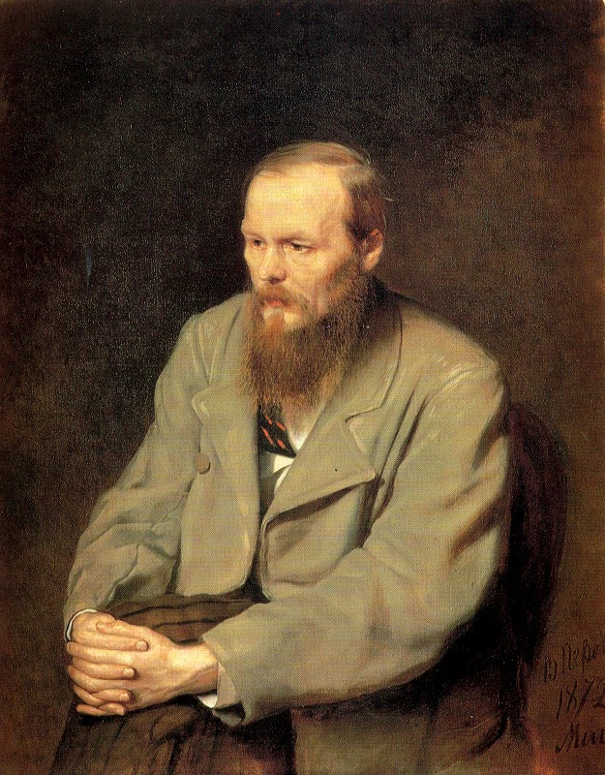
Каждый человек несет ответственность перед всеми людьми за всех людей и за все.
Ф. М. Достоевский

Slide 8
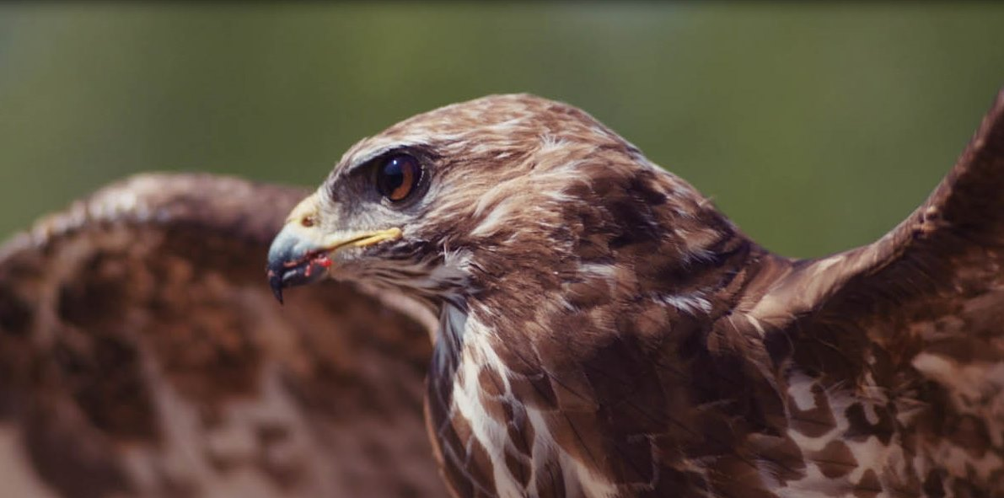
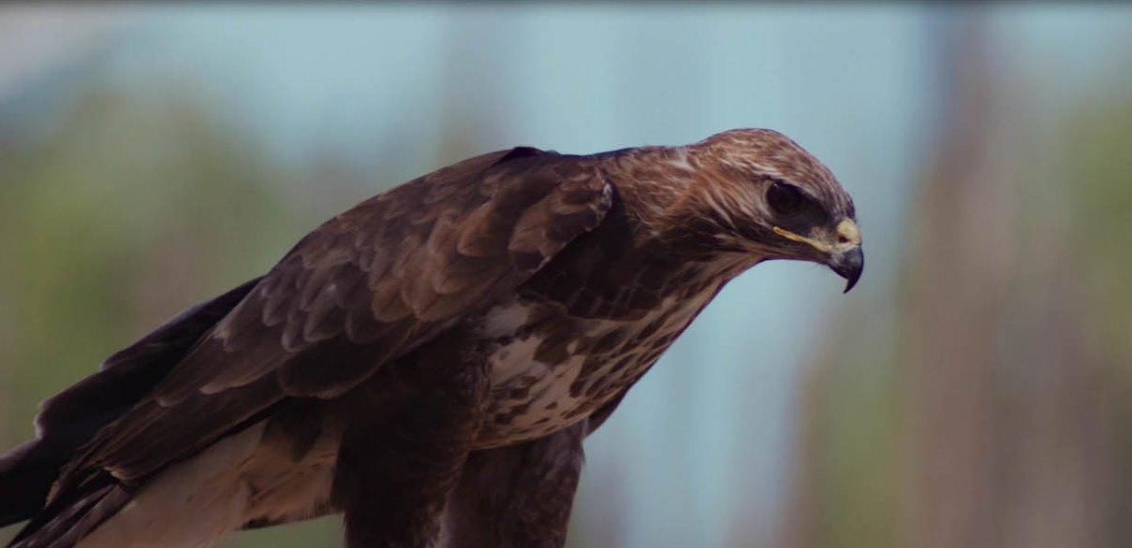

Slide 9
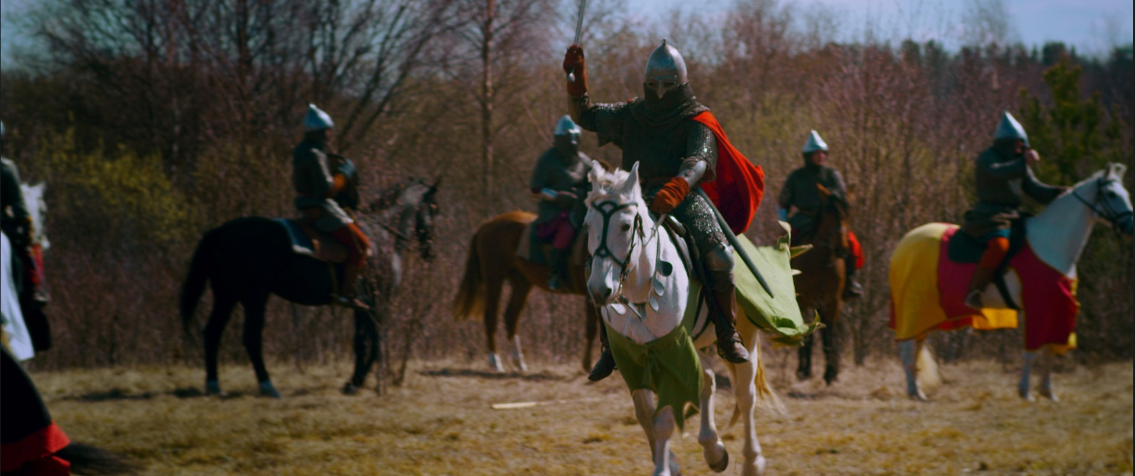
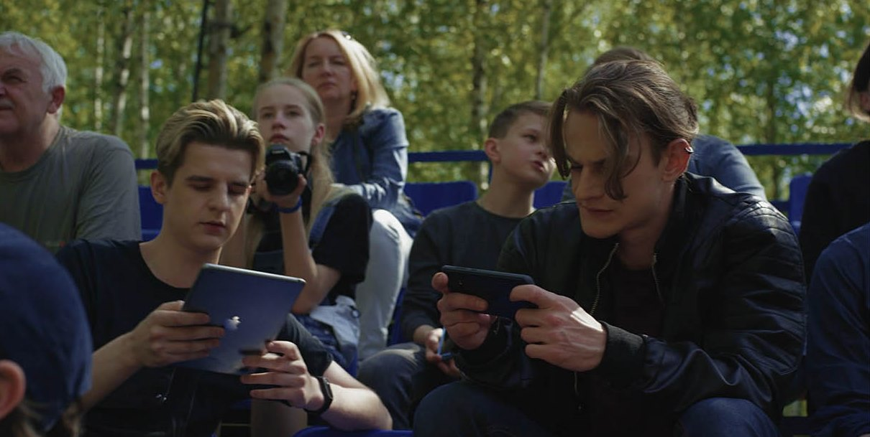

Slide 10
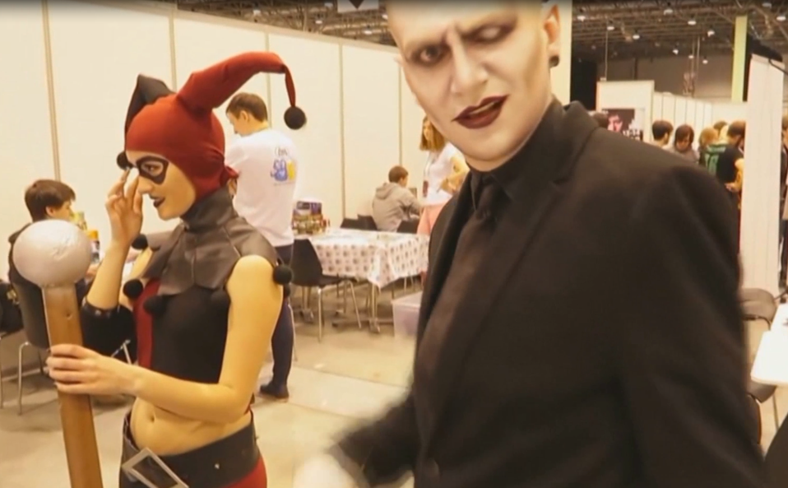
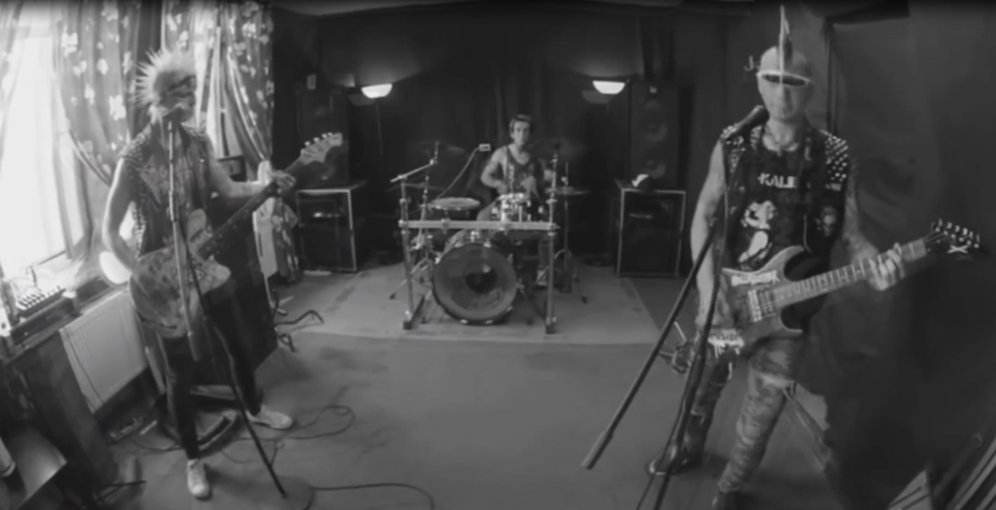
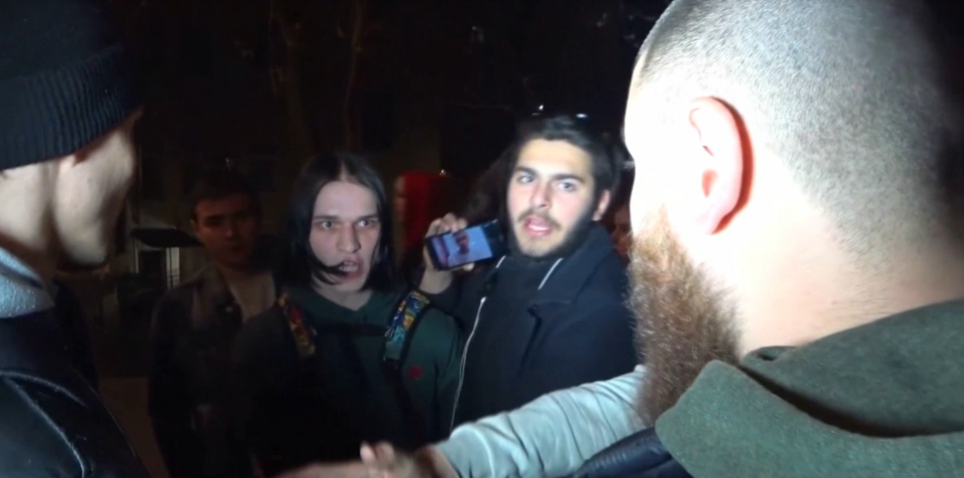
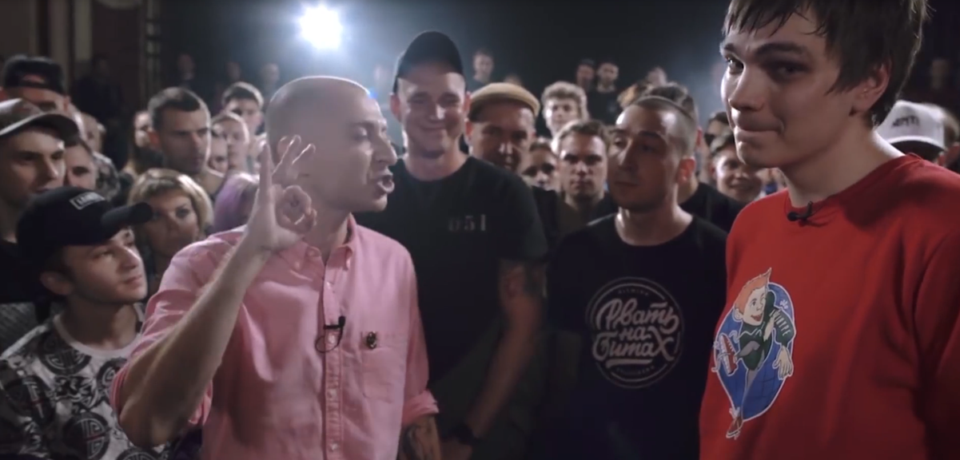

Slide 11
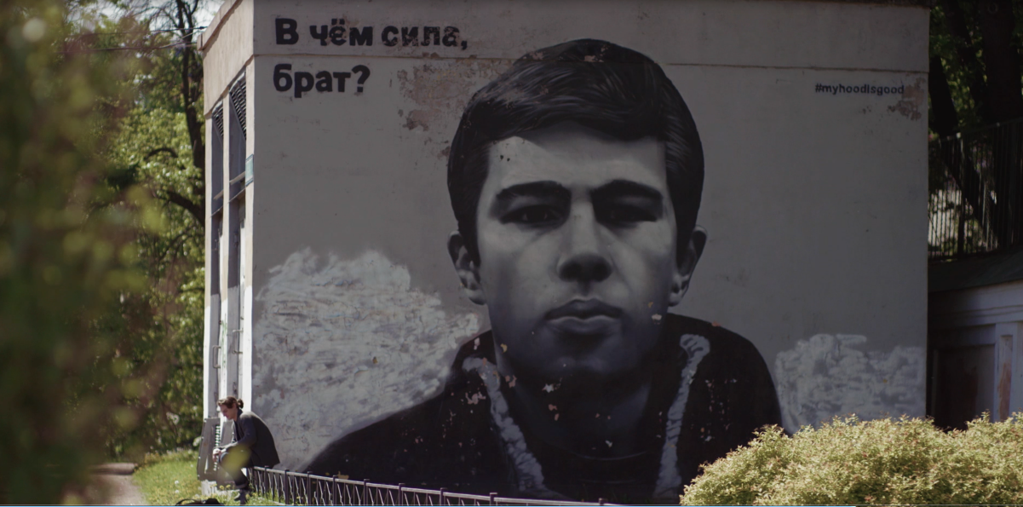

Slide 12
Быть человеком - это и значит чувствовать, что ты за все в ответе. Сгорать от стыда за нищету, хоть она как будто существует и не по твоей вине. Гордиться победой, которую одержали товарищи. И знать, что, укладывая камень, помогаешь строить мир.
Антуан де Сент-Экзюпери

Slide 13
Каков мой личный мир?
Какие цели я ставлю для себя и выбираю способы для их достижения?
Ответственен ли я за себя? В чем?
Как это проявляется?
Как мой мир влияет на мое окружение – на моих близких, друзей, знакомых?
Готов ли я заявить о себе в важных и ответственных делах?
За кого я несу ответственность? Как я это делаю?

